Slide 1
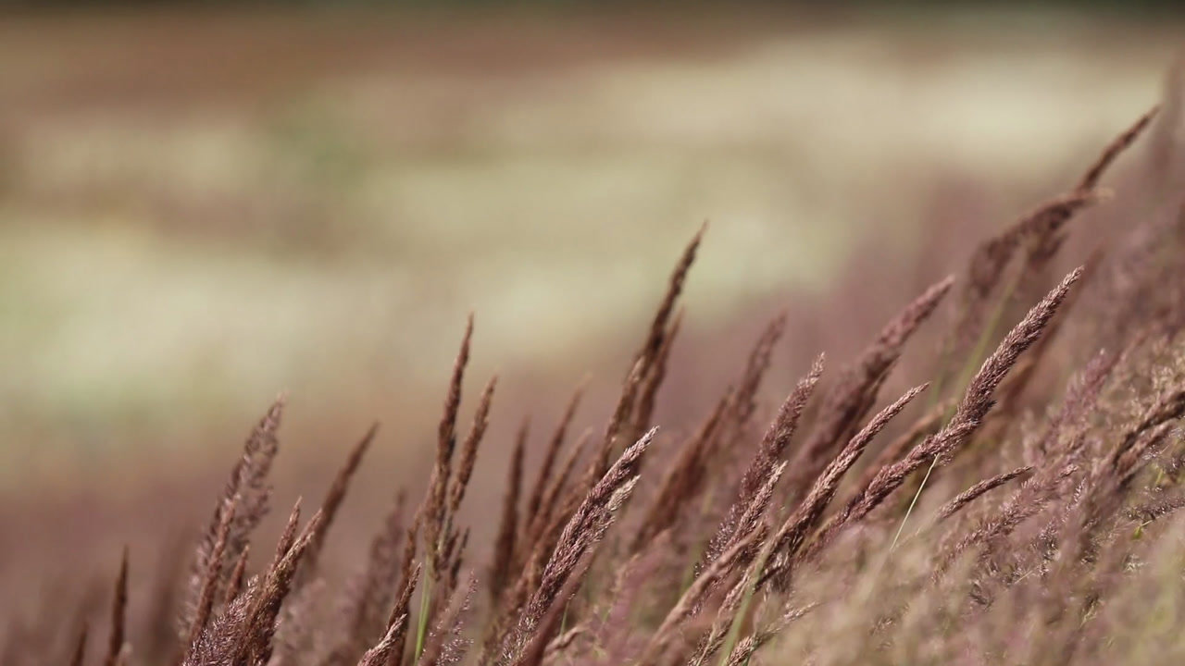
Stormfulle høgder
EMILY BRONTË

Slide 2

Nokre romanar blir verande.
Stormfulle høgder er ein slik roman ...

Slide 3
Originaltittel: Wuthering Heights
Norsk tittel: Stormfulle høgder
Utgjevingsår: 1847
Forfattar: Emily Brontë

Slide 4
Stormfulle høgder er «ein kjærleiksroman som handlar like mykje om hat og sjalusi.»
Sitatet er henta frå SNL-leksikonartikkelen skriven av Marie Nedregotten Sørbø: https://snl.no/Stormfulle_høyder

Slide 5
To og to saman
  Kvifor er hat og sjalusi så ofte kopla opp mot kjærleik?
  Kva rolle kan følelsar som hat og sjalusi spele i ei kjærleikshistorie?
  Kva rolle kan dei spele i ei familiehistorie?
Stormfulle høgder er «ein kjærleiksroman som handlar like mykje om hat og sjalusi.»
Sitatet er henta frå SNL-leksikonartikkelen skriven av Marie Nedregotten Sørbø.

Slide 6
Romanen vart utgjeven i 1847. Handlinga i romanen er lagd til slutten av 1700-talet og tidleg på 1800-talet.
Samtaleoppgåve to og to
  Kva slags hindringar fanst på 1800-talet for to menneske som var forelska i kvarandre? Bruk det du veit om samfunnet på 1800-talet, i svaret ditt.

Slide 7
Svar skriftleg etter at vi har sett traileren for andre gong. Del svara med sidemannen.
  Ut frå det vesle du har sett av handlinga i filmen, kva trur du plottet er?
  Kva slags rolle trur du hat og sjalusi speler i historia om Catherine og Heathcliff? Kan du tenkje deg nokre årsaker til hatet og sjalusien?
Vi skal straks sjå traileren til den nyaste filmatiseringa av Wuthering Heights.
Vi skal sjå han to gongar.

Slide 8
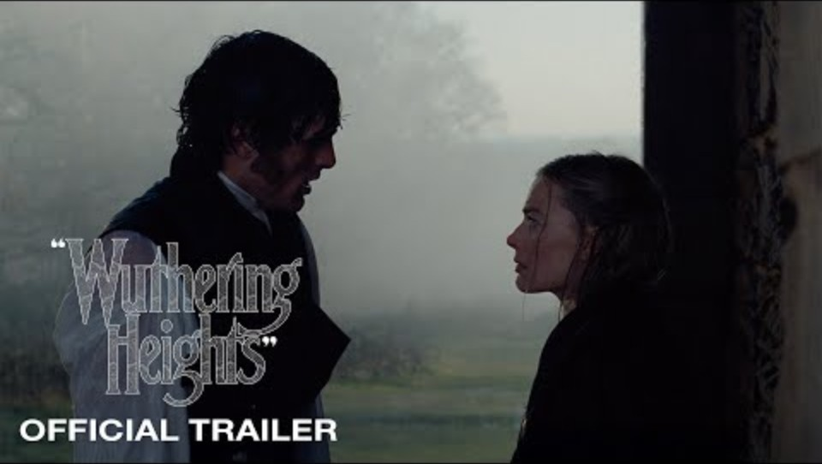

Slide 9
Samtalespørsmål
  Kva meiner du må vere på plass for at ei kjærleikshistorie skal få ei slik nemning?
  Kva slags ingrediensar tenkjer du må vere med i kjærleiksforteljinga for å gjere ho tidlaus?
  Korleis kan ei kjærleiksforteljing som vart skriven på 1800-talet, framleis vere aktuell i dag?
  Kva andre tekstar kjenner du til som ofte blir løfta fram som klassiske kjærleiksforteljingar?
I traileren vert historia om Heathcliff og Catherine referert til som «The greatest love history of all times».

Slide 10
  Filmen blir omtala som svært sanseleg av filmmeldar Brit Aksnes. Kva trur du dette adjektivet viser til?
  Kva slags verkemiddel kan gjere ein film som Wuthering Heights sanseleg?
  Kva betyr det at filmen lyser av tidsånda vår?
  Korleis trur du tidsånda vår kjem til uttrykk i filmen?
  Korleis kan ein film basert på ei historie frå 1800-talet, samstundes bere preg av 2026?
Under overskrifta «Sanseleg, sanseleg, eg seier dykk» skriv Brit Aksnes om filmen i Dag og Tid (13. februar 2026): «Den gamle Emily Brontë-klassikaren er kostymedrama som lyser av tidsånda. Vår tidsånd, altså.»

Slide 11
Diskuter
Den nye filmatiseringa av Wuthering Heights (2026) har fått kritikk for å vere lite tru mot Brontës roman og for å leggje for stor vekt på kjærleikshistoria mellom Heathcliff og Catherine. Regissør Emerald Fennell har samstundes fortalt at filmen tek utgangspunkt i hennar eiga sterke leseoppleving av boka som 13-åring, og at ho har ønskt å fange den intense stemninga ho då opplevde.
Kva meiner de? Bør ei filmatisering vere mest mogleg tru mot originalverket, eller skal filmskaparar få stå fritt til å tolke historia slik dei vil?
Bør ein vere tru mot den opphavlege historia når ein filmatiserer ho?

Slide 12
Felles høgtlesing av artikkelen henta frå Store norske leksikon: https://snl.no/Stormfulle_høyder. Deretter individuell nærlesing og oppgåveløysing.
Småskrivingsoppgåver
  Skriv eit avsnitt der du forklarar kva handlinga i romanen går ut på, kven som opptrer i romanen, og kva tematikken i romanen er.
  Det står i artikkelen at Stormfulle høgder er ein historisk roman med klare gotiske element. Finn ut kva som kjenneteiknar gotiske romanar, og kvifor Stormfulle høgder ber moment i seg som er gotiske.
Kontekst: Vi gjer oss kjende med innhaldet i romanen ved å lese meir om han

Slide 13
3) «Dei sterke uttrykka for sosial og kjenslemessig konkurranse, og dei valdsame skifta frå kjærleik til hat og mistru, gjorde at ein del lesarar og kritikarar heilt frå starten meinte at romanen umogleg kunne vere skriven av ei kvinne.» (Sørbø, 2026). Ta utgangspunkt i sitatet og skriv eit avsnitt der du reflekterer over kva det seier om 1800-talet sitt syn på kvinner.
Kontekst: Vi gjer oss kjende med innhaldet i romanen ved å lese meir om han

Slide 14
Charli XCX har laga albumet til filmen Wuthering Heights (2026). I teksten «Estetikk, takk» (Klassekampen 13.02.2026) skriv Frida Fliflet at Charli XCX sin song «House» med John Cane er eit godt eksempel på moderne gotikk i 2026.
«Charli og Cale låner ikke bare vibes: Gotikken speiles i tonalitet, instrumentering og faktisk tekstlig innhold. Huset er tross alt et nøkkelsymbol i gotiske fortellinger. Vi vet ikke hva som er skummelt i dette huset, og nettopp derfor er det skummelt. Heller enn å prøve å definere gotisk med ord, kan «House» tale for seg. Sånn høres gotisk ut.» (Fliflet, 2026)

Slide 15
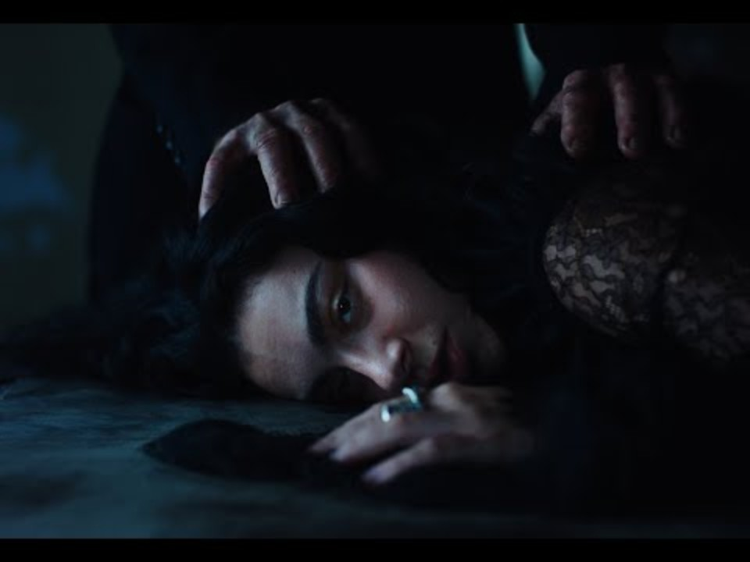
Samtaleoppgåver
  Korleis formidlar musikkvideoen og songen «House» det gotiske, synest de?
  Opplever de noko av det mørke og dystre i gotikken som litt forlokkande, eller er det meir fråstøytande? Grunngje synspunkta dykkar.
  Litteraturvitaren P. Prasantham skriv at den gotiske romanen «delves into the darkest recesses of the human psyche», altså at sjangeren går djupt inn i dei mørkaste krokane av menneskesinnet (Prasantham, 2024, s. 114). Kva kan dei gotiske forteljingane gje oss, som kanskje ikkje dei meir harmoniske forteljingane kan?

Slide 16
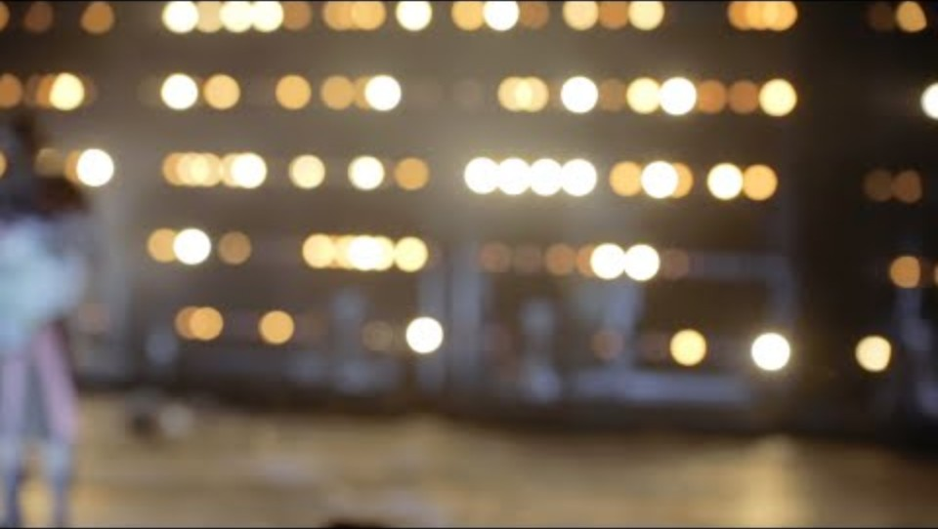
Her gjev Riksteateret oss eit kort handlingsresyme av romanen, og med det ein kontekst for lesinga:

Slide 17
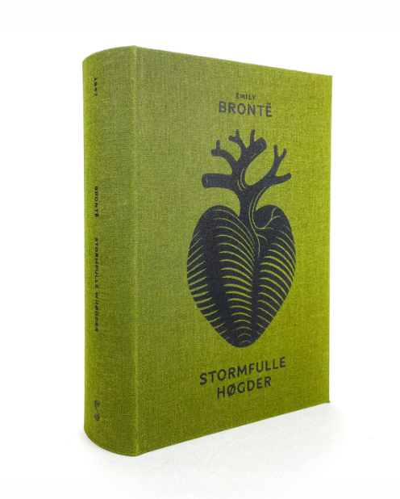
Vi vender tilbake til romanen – og den opphavlege forteljinga
om Heathcliff og Catherine
Biletet viser nynorskutgåva av romanen,
som kom ut på Skald forlag i 2019. Romanen er omsett av
Ragnar Hovland og Øystein Vidnes. Biletet er henta frå
https://skald.no/bøker/alle/stormfulle_hogder/

Slide 18
Før vi blar opp på side 75–88 i Stormfulle høgder
Før du startar å lese romanutdraget, skal du slå opp desse orda i ordboka og skrive ned kva dei tyder:
  uvørden
  byrgskap
  spradebasse

Slide 19
Vi les romanutdraget på side 75–88 i Stormfulle høgder
I dette utdraget møter vi Catherine når ho vender tilbake til heimstaden Wuthering Heights etter eit fem veker langt opphald på Thrushcross Grange. Der har ho budd hos den velståande Linton-familien, med barna Edgar og Isabella, og ho har særleg fått eit godt forhold til Edgar.
Medan vi les
Legg merke til kva som endrar seg ved Cathrine etter at ho vender tilbake til barndomsheimen.

Slide 20
Sjå eige ark for etterarbeid og skriveoppgåver.

Slide 21
I tilknyting til skriveoppgåve 3 – musikk, kjærleik og tolking
Både Kate Bush og Charli XCX har skrive musikk med utgangspunkt i Stormfulle høgder. Sistnemnde har skrive det offisielle albumet til filmen Wuthering Heights (2026).
Sjå begge musikkvideoane saman i klasserommet, og arbeid vidare med samtale- og skriveoppgaver (sjå eige ark).

Slide 22
Samtaleoppgåver til musikkvideoane
- Kva er den største forskjellen mellom dei?
- Kva video opplever du som mest intens, og kvifor?
- Korleis skil måten Kate Bush og Charli XCX opptrer på i videoane, seg frå kvarandre?
- Kva tidsmarkørar finn de i musikkvideoane?

Slide 23
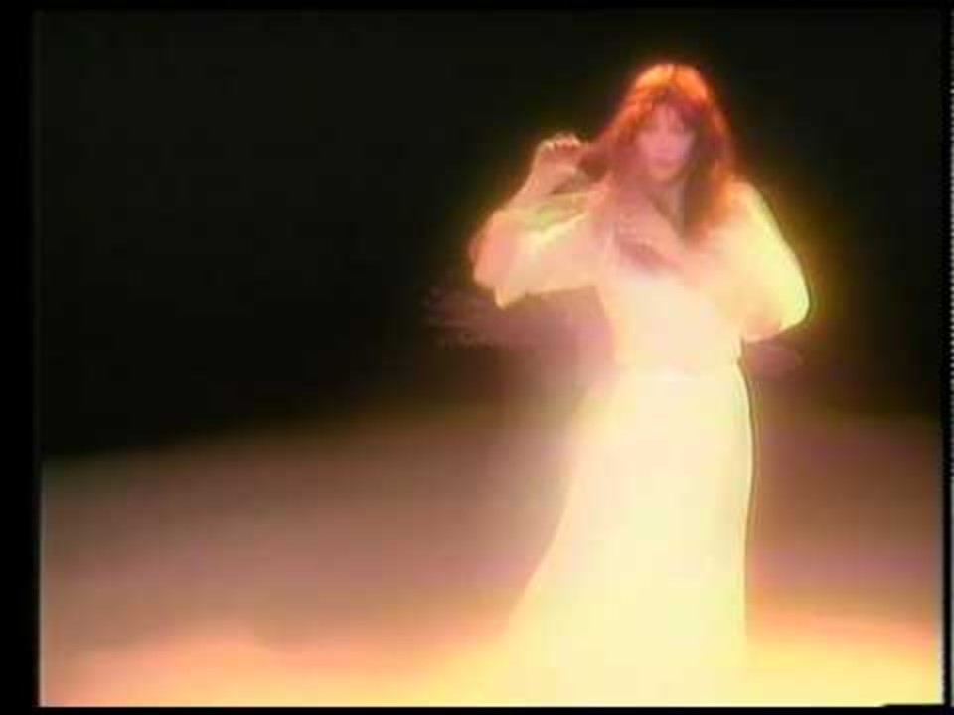

Slide 24
Charli XCX fortel om kvifor ho bestemte seg for å lage eit heilt album til filmen Wuthering Heights:
«Eg ville dykke ned i ei rolle, inn i ei verd som kjendest uomtvisteleg rå, vill, seksuell, gotisk, britisk, plaga og full av verkelege setningar, teiknsetjing og grammatikk.» (RETROPOP Magazine, 2025).
Kvifor trur de ho nemner «verkelege setningar, teiknsetjing og grammatikk»?

Slide 25
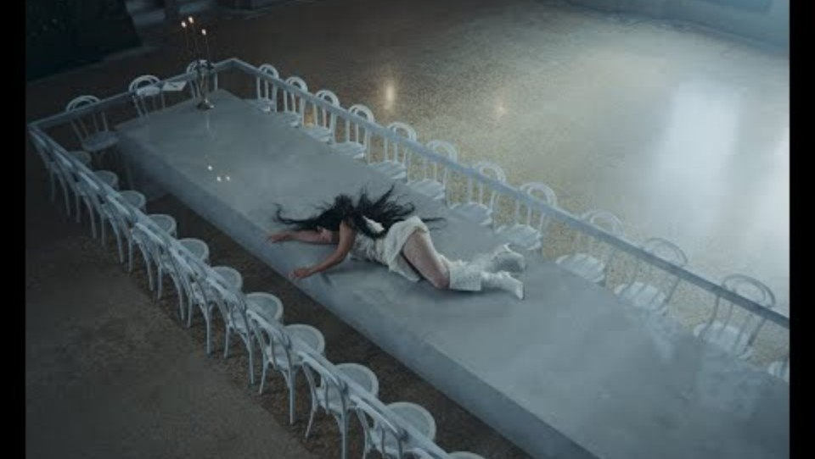

Slide 26
Sjå eige ark for etterarbeid + skriveoppgåver.

Slide 27
Avsluttingssitat
«Den store tanken min ved å leve er han. Viss alt anna forsvann og han blei att, ville eg framleis halde fram med å eksistere, og viss alt anna blei att og han blei gjord til inkjes, ville universet bli til ein mektig framand. Eg ville ikkje vere ein del av det.» (Brontë, 1847/2019 s. 117)
Avsluttande spørsmål:
Kvar går grensa mellom å elske nokon og å opphøyre å vere seg sjølv?

Slide 28
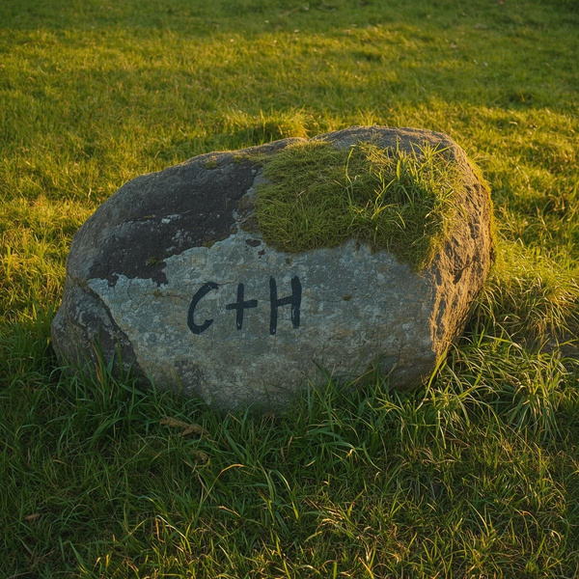
Lån Stormfulle høgder på biblioteket og les om kva som skjer vidare i forteljinga om Heatchliffe og Catherine.

Slide 29
Aktuelle kjelder
  Aksnes, B. (2026, 13. februar). Sanseleg, sanseleg, eg seier dykk. Dag og Tid.
  Dokumentar om Emily Brontë: https://www.youtube.com/watch?v=jJoOv49ZLlU
  Fliflet, F. (2026, 13. februar). Estetikk, takk. Klassekampen.
  Leksikonartikkel på nynorsk om Stormfulle høgder: https://snl.no/Stormfulle_høyder
  Podkast om Stormfulle høgder: https://www.youtube.com/watch?v=QL-6nKeqjv4
  Prasantham, P. (2024). The gothic novel: Exploring the dark side of the human psyche. International Journal of Research in English, 6(2), 114–117. https://doi.org/10.33545/26648717.2024.v6.i2b.217
  Skald. (2019). Stormfulle høgder. https://skald.no/bøker/alle/stormfulle_hogder/

Slide 30


